Slide 1
Análisis servicios VPN y Su aplicación práctica
Integrantes grupo 7: Nicole Fernández - Sebastián Oyanadel

Slide 2
Problemática a Resolver
Como acceder a contenidos cuyos sitios se encuentren restringidos a ciertas áreas geográfica a través de su IP.
Proteger nuestra información al conectarnos a redes públicas.

Slide 3
POSIBLE Solución
Por medio de aplicaciones que entreguen servicios de red privada virtual (VPN –Virtual Private Network)
Entre las aplicaciones más usadas se encuentran:
Hola (Unlimited Free VPN/Liminati)
Hotspot Shield VPN (Free/Lite)

Slide 4
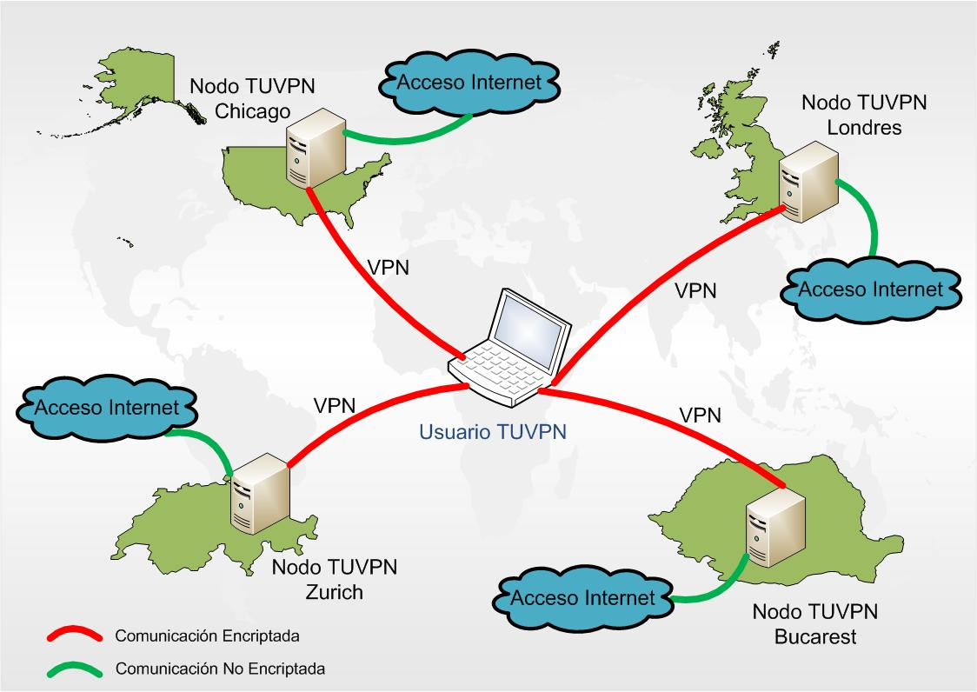
¿qué es una red privada virtual?
Extensión segura de una red de área local sobre una red pública o no controlada (internet).
Envío y recibo de datos sobre redes públicas con toda la funcionalidad de una red privada.
Conexión Virtual Peer to Peer mediante el uso de:
Conexiones dedicadas
Cifrado de datos
Híbrido

Slide 5
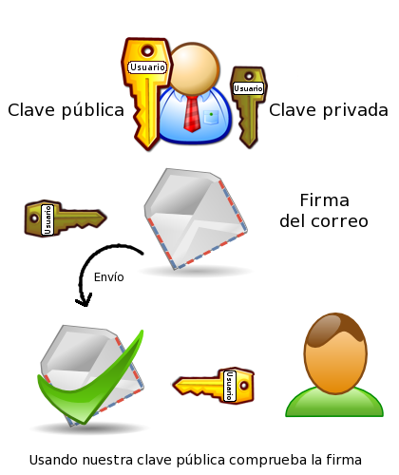
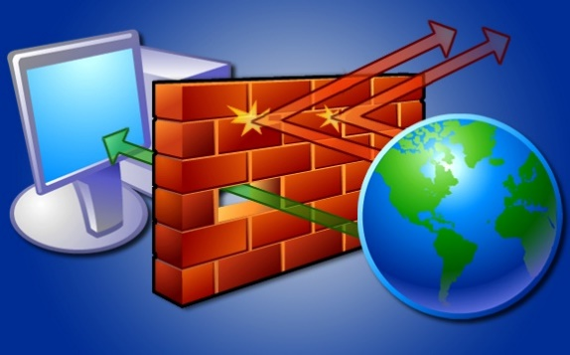
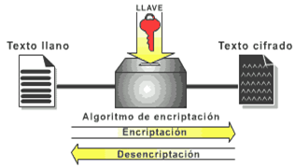
Seguridad
Confiabilidad: Encriptación de emisor y desencriptación del receptor
Autenticación del punto terminal: Comprobación del id del emisor y receptor.
Integridad del mensaje: Comprobar que el mensaje no haya sido modificado.
Seguridad Operacional: Implementación de Firewall, Anti-Malware, etc.

Slide 6
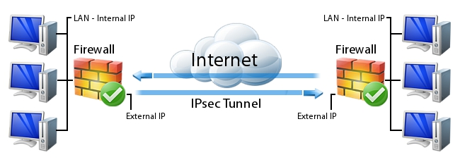
Protocolo de seguridad IPsec
Protocolo de capa de red, le otorga flexibilidad ante protocolos de capa superior (UTP, UDP). No necesita cambios de código en sus niveles superiores.
Obligatorio en IPv6, opcional en IPv4.
Función: Asegurar la correcta autenticación y/o cifrado del paquete IP en la transmisión de datos. Establece claves de cifrado.

Slide 7
Ipsec: Protocolos AH y ESP
AH (Authentication Header) | ESP (Encapsulation Security Payload)
Autenticación del origen | Autenticación del origen
Integridad de los datos | Integridad de datos
 | Confidencialidad

Slide 9
HOLA [FREE VPN – Luminati]
Aplicación web y móvil, tipo extensión de navegador.
Cuenta con más de 84 millones de usuarios en todo el mundo, posee tanto versión gratuita como pagada.
Al instalar la aplicación automáticamente el usuario además de cliente pasa a ser un nodo de salida para otros usuarios de la extensión.

Slide 10
Al utilizar la aplicación nuestro tráfico de datos no sale directamente a internet o a servidores de la compañia, si no que son redireccionados a la red de otros usuarios dependiendo el país seleccionado.

Slide 11
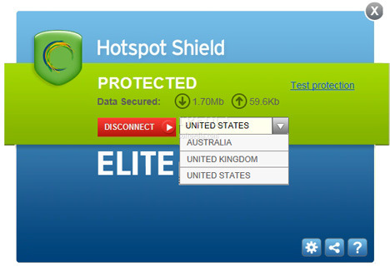
HotSPOT SHIELD ELITE/FRee
Aplicación web y móvil independiente.
Cuenta con más de 400 mil descargas sumando su versión gratuita y elite pagada.
Posee servidores propios ubicados en EEUU, Australia y Reino Unido.

Slide 12
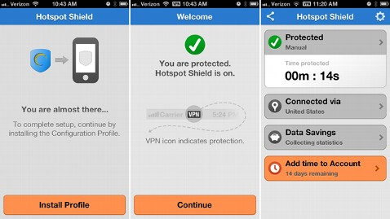
Al conectarse el tráfico es dirigido directamente al sitio de la compañía garantizando una mayor seguridad de nuestros datos.
Versión Elite posee red dedicada, garantiza un ancho de banda estable y simétrico.

Slide 13
Ventajas y Desventajas de las aplicaciones de servicio VPN
VENTAJAS | DESVENTAJAS
Seguridad en la red al encriptar los datos enviados. | Inestabilidad de conexión (Free)
Privacidad, anonimato en la red al acceder a sitios con IP sustituta. | Aumenta en el tiempo de conexión y procesamiento
Libertad de ingresar a página bloqueadas con restricción geográfica. | Vulnerabilidad ataques DDoS generados desde nuestra red al actuar como nodo de salida (Hola).
Protección ante malvares (Elite) | Mal uso de nuestro ancho de banda
Red dedicada, ancho de banda garantizado. (Elite)

Slide 14
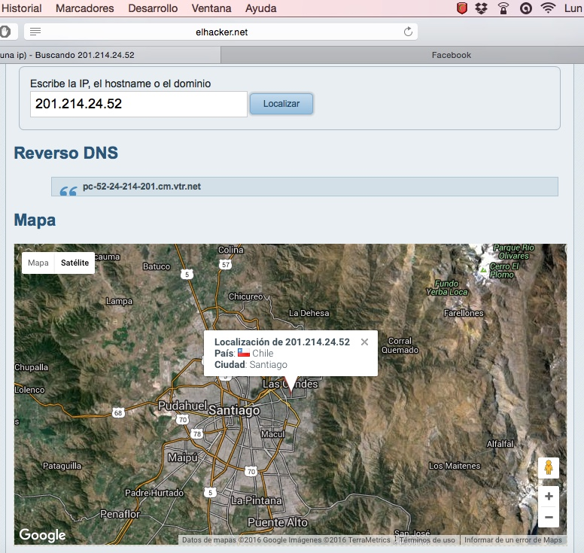
Hotspot shield en acción…
Verificación de la dirección IP y la geolocalización de esta, antes de utilizar la aplicación :

Slide 15
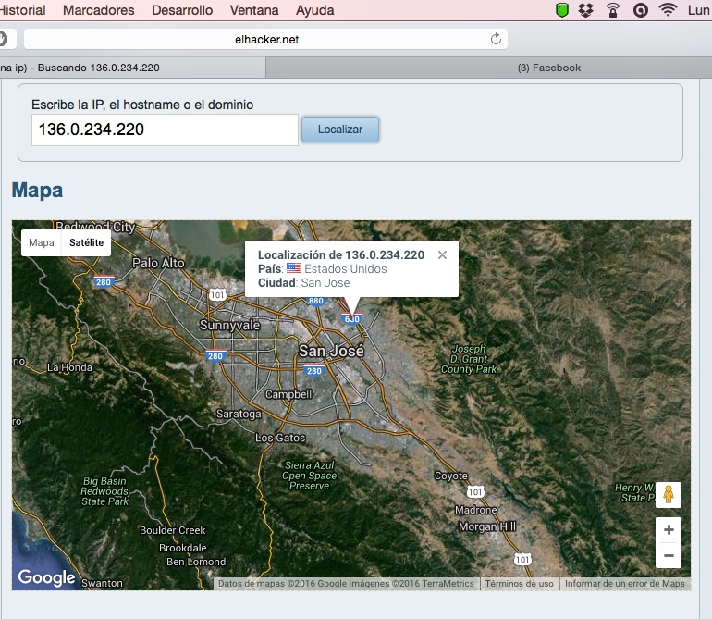
Hotspot shield en acción…
Posteriormente, se realiza la activación de Hotspot Shield, obteniendo el siguiente resultado :

Slide 16
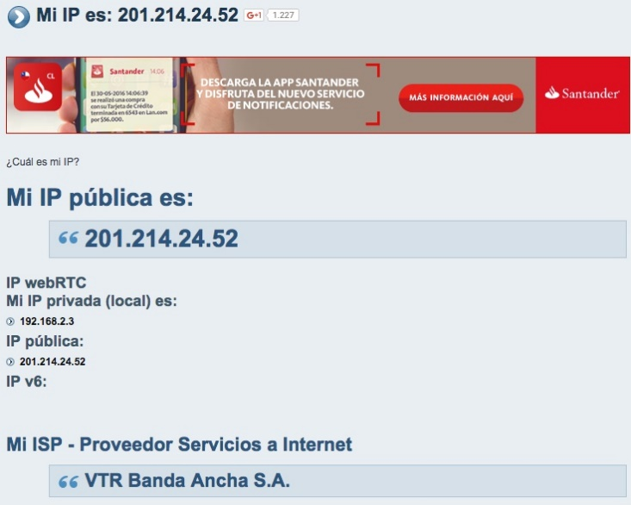
Ahora probemos hola! …
Ícono que indica el estado OFF de la extensión
Al igual que con Hotspot Shield se comprueba la dirección IP

Slide 17
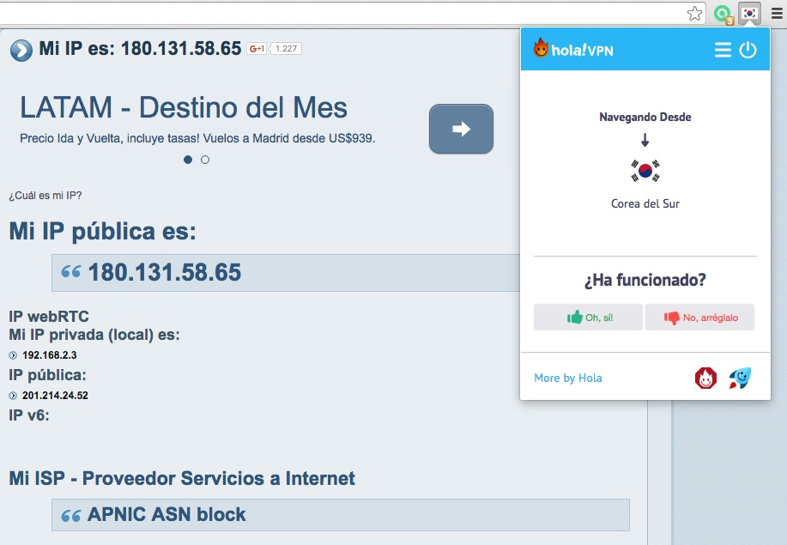
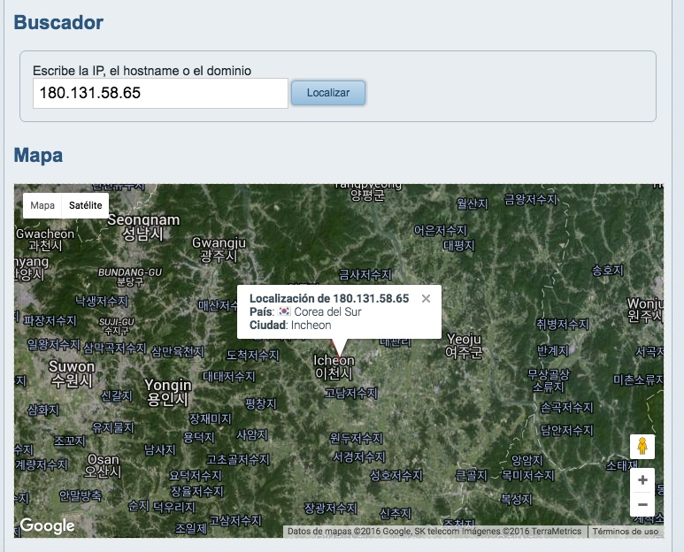
Activando la extensión …
Al activar la extensión, se selecciona la opción de navegar desde Corea del Sur

